Slide 1
手机小额支付平台运营方案
杭州冉思科技有限公司

Slide 2
第一部分
冉思科技简介
第二部分
业务背景介绍
第三部分
小额支付产品介绍
第四部分
小额支付运营介绍

Slide 3
公司简介 About Our Company
冉思科技是新一代移动互联网支付的开发、应用及内容服务提供商，致力于为涉及支付领域的各行业提供整体解决方案、软件平台和相关服务，主要从事基于支付平台的项目开发、软件测试、业务运营等。

Slide 4
公司定位 Aim Of The Company
移动互联网支付交易领域的服务者

Slide 5
企业文化 Our Culture
核心理念：创新 务实 追求卓越
公司使命： 创新改变世界

Slide 6
业务方向 Our Business
移动互联网支付
行业支付应用
行业应用APP开发
移动工作台平移
业务支撑运营
软件测试服务

Slide 7
技术特点 Technical Advantage
系统架构模块化设计，参数化配置控制
融合通讯信息新技术，方便快捷创新性
数据挖掘和精准营销，商业价值最大化
多行业多业务相融合，互换互植利推广

Slide 8









我们的客户 Our Client
浙江省中小企业局

Slide 9
第一部分
冉思科技简介
第二部分
业务背景介绍
第三部分
小额支付产品介绍
第四部分
小额支付运营介绍

Slide 10
市场需求和竞争分析
Gartner报告：
2012年全球移动支付交易规模较2011年增长61.9%；
2012年全球移动支付用户同比增长31.3%；
至2015年，33%的消费品牌会将移动支付整合至APP。
第三方支付：
PayPal（ebay）、支付宝、拉卡拉、财付通、盛付通、通联支付、易宝支付（Yeepay）、快钱（99bill）、国付宝（Gopay）、百付宝（百度）、物流宝（网达网）、网易宝（网易）、网银在线（chinabank）、环迅支付IPS、汇付天下、汇聚支付(joinpay）、宝易互通、宝付。

Slide 11
产品定位和用户剖析
应用范围：小额信息产品及无物流产品，如音乐下载、电影下载、财经信息、游戏点卡、文章订阅、软件支付、购票、饮料、水电费、小额保险、快递等；
产品特质：手机话费代扣是小额支付的独特优势，也是手机使用者的共同特性，避免了第三方支付种类繁多、市场割据的乱象；
发展前景：手机小额支付实现了“移动互联网＋便捷支付”，具有可视化界面和体验优势，并利于增值业务的捆绑和推广；

Slide 12
当前语音充值方式
拨打16885885腾讯Q币充值热线
输入QQ号码
选择Q币充值金额:
50、30、20、10
充值Q币实时到账
拨打160人工台

Slide 13
当前存在问题分析
按语音提示操作，不够直观，用户体验不佳。
语音支付操作时间长，会流失一部分用户。
多个游戏公司对应多个168充值号码，业务的整合、叠加、推广有局限。
盗打现象普遍，安全性不高。
历史记录查询等功能不足。

Slide 14
手机小额支付
1、用户无需注册、无需银行卡信息
2、避免固话盗打盗充
3、本机用户可一键支付完成
4、也可为其他用户代充（需输入短信验证码）
5、业务整合、叠加、推广方便
6、支付界面直观、操作便捷
7、可设置每日每月支付限额，保证资金安全
8、可通过WIFI、3G等网络随时随地接入
9、提升用户网络流量

Slide 15
第一部分
冉思科技简介
第二部分
业务背景介绍
第三部分
小额支付产品介绍
第四部分
小额支付运营介绍

Slide 16
手机小额支付环境
商户接入及应用的条件？
商户拥有自己的手机客户端
拥有开拓无线互联网市场的需求
用户使用应具备的条件？
拥有一部能上网的智能手机
插件类型及实现模式？
开发包形式嵌入商户手机客户端
独立APP

Slide 17
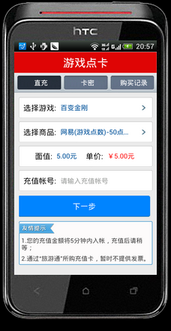
手机小额支付方式
手机APP
独立APP应用，内含多种充值应用，用户通过手机进行小额支付。

Slide 18
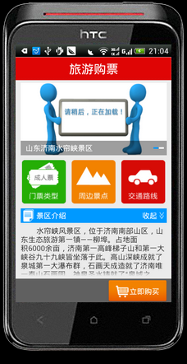
手机小额支付方式
手机插件
以安全插件形式嵌入商户的APP中，通过商户手机端即可调用小额支付
插件，构筑用户随时随地、安全便捷的支付体验。

Slide 19
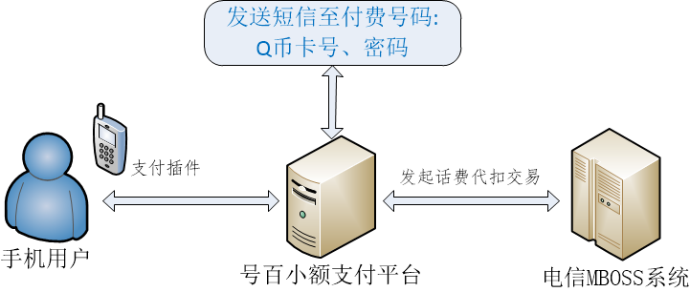
支付流程（购买Q币—卡密）

Slide 20
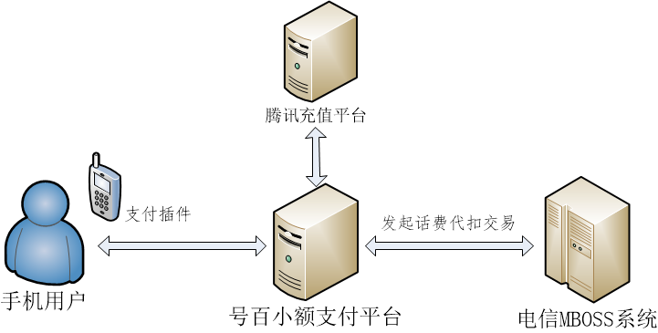
支付流程（购买Q币—直冲）

Slide 21
系统架构图

Slide 22
小额支付平台（模块划分）

Slide 23
运营管理平台（模块划分）

Slide 24
第一部分
冉思科技简介
第二部分
业务背景介绍
第三部分
小额支付产品介绍
第四部分
小额支付运营介绍

Slide 25
商户推广
1、电信渠道推广
号百现有商户的小额支付通道
2、自有渠道推广
电子订阅、手机游戏、低额保险、信息订购、包月付费
3、合作渠道推广
各大网站、电商合作

Slide 26
用户推广
电信渠道推广：合作伙伴网站（如腾讯），浙江号百门户网站，浙江号百自有APP升级植入，168/160/114语音短信提示，微博、微信推广，号百积分支付；
社会渠道推广：APP基础（包括下载市场类如安智，客户端类如豌豆荚 ，应用商店类如我查查，应用平台类如腾讯应用，WAP站类如UC，WEB站类如华军、游戏类如腾讯等），微博微信、精准广告、换量互推、换量互植、付费推广、注册返利、媒体报导、SNS；

Slide 27
推广营销阶段（一期）
A：产品一期上线（Q币、V币、米币）
B：百事通商城加载APP
C：声讯系统语音提示和挂机短信
D：114声讯系统语音提示和挂机短信
E：充值优惠
F：安卓市场、豌豆荚
G：号百其它APP交叉植入
H：省级定制机植入
I：网厅/掌厅
J：商家网站、游戏植入
K：手机话费充值优惠
L：二期规划

Slide 28



谢 谢！
杭州冉思科技有限公司
地址：杭州市西园八路2号
银江软件园C座6楼
邮编：310030
电话：0571-89738822
传真：0571-89738833

